Slide 1
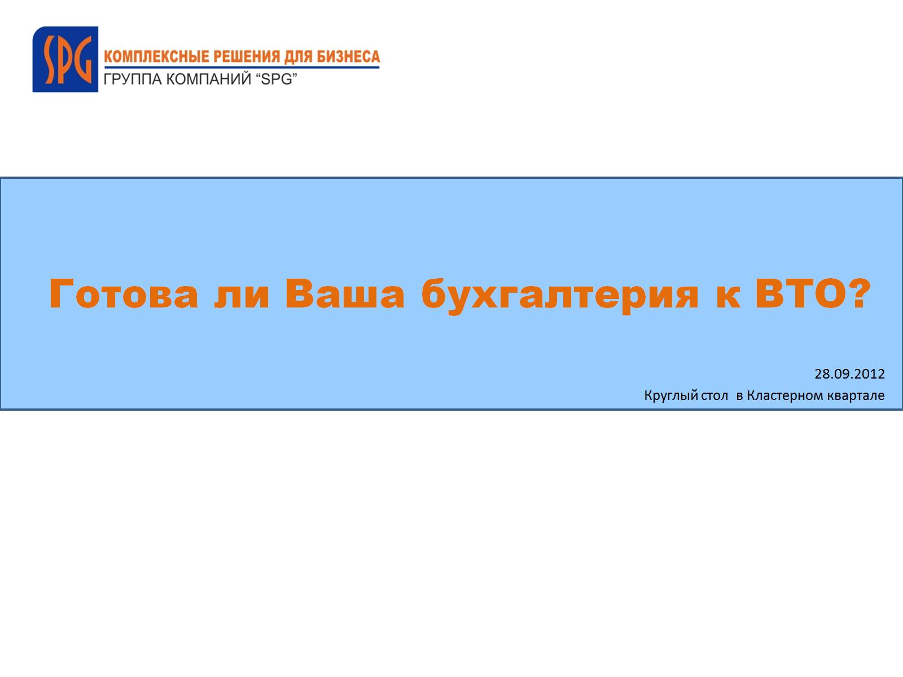
Готова ли Ваша бухгалтерия к ВТО?

Slide 2
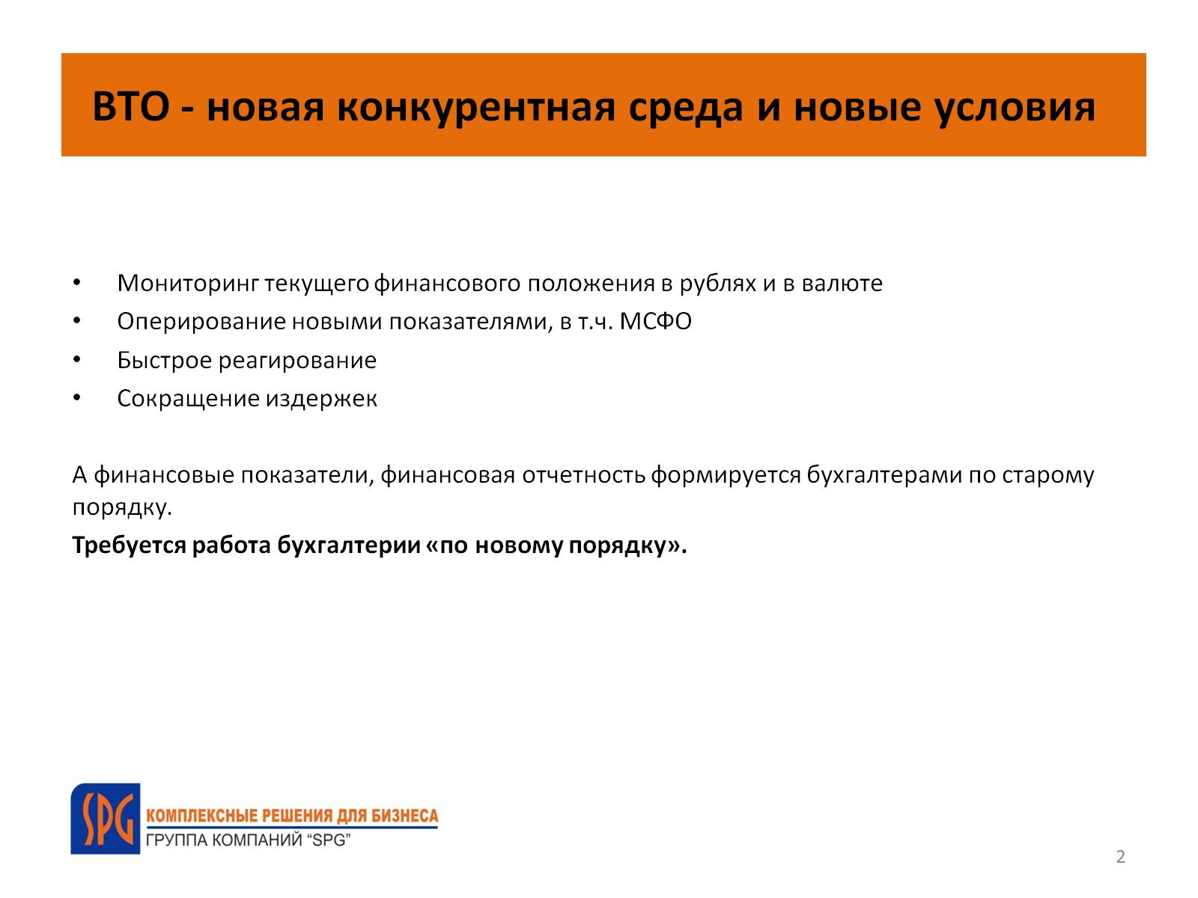
ВТО - новая конкурентная среда и новые условия

Slide 3
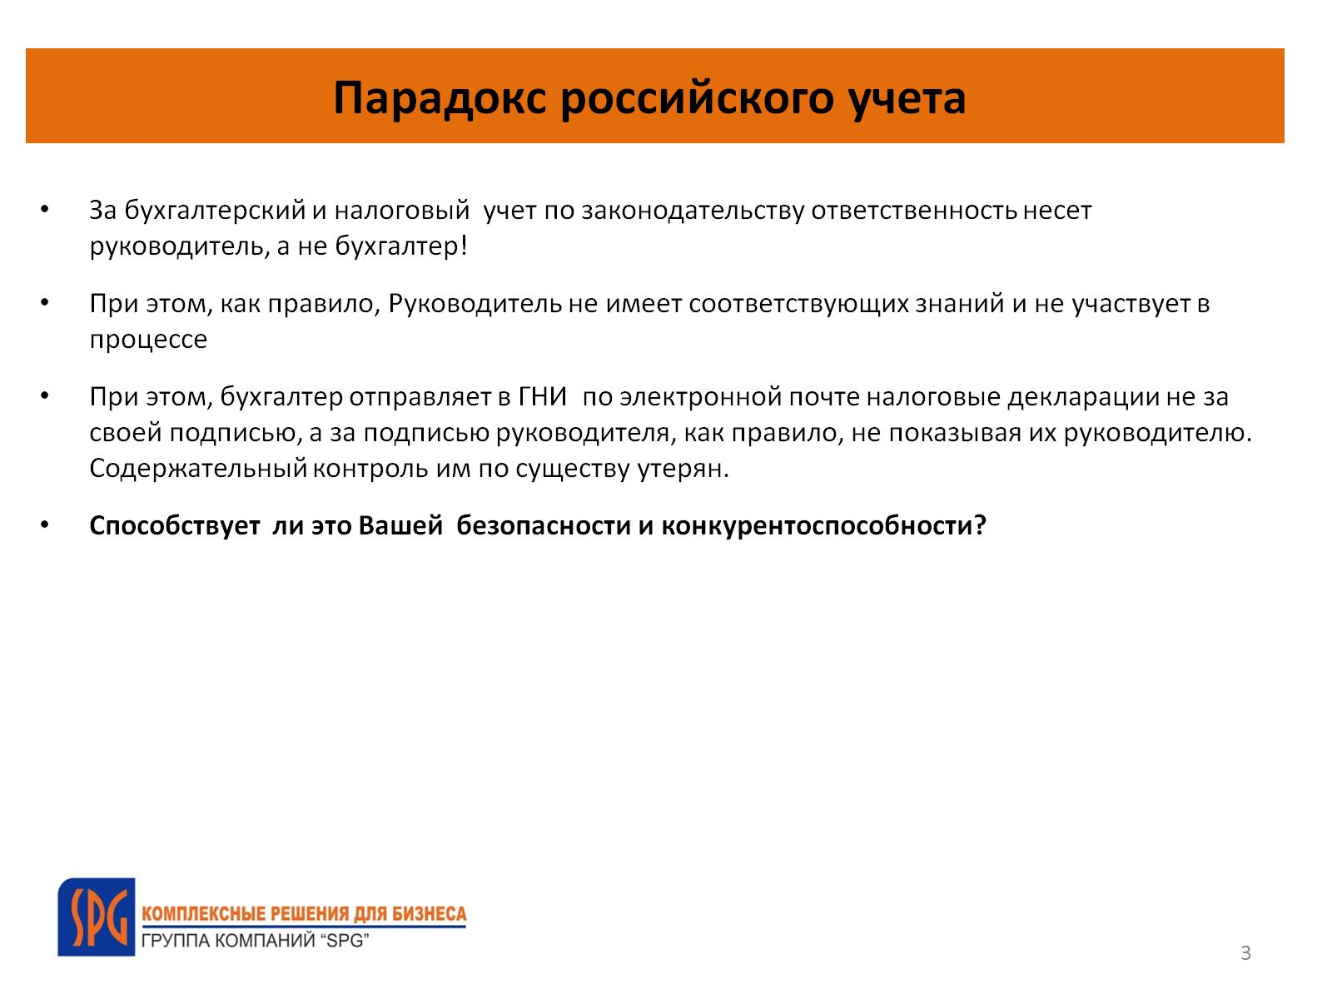
Парадокс российского учета

Slide 4
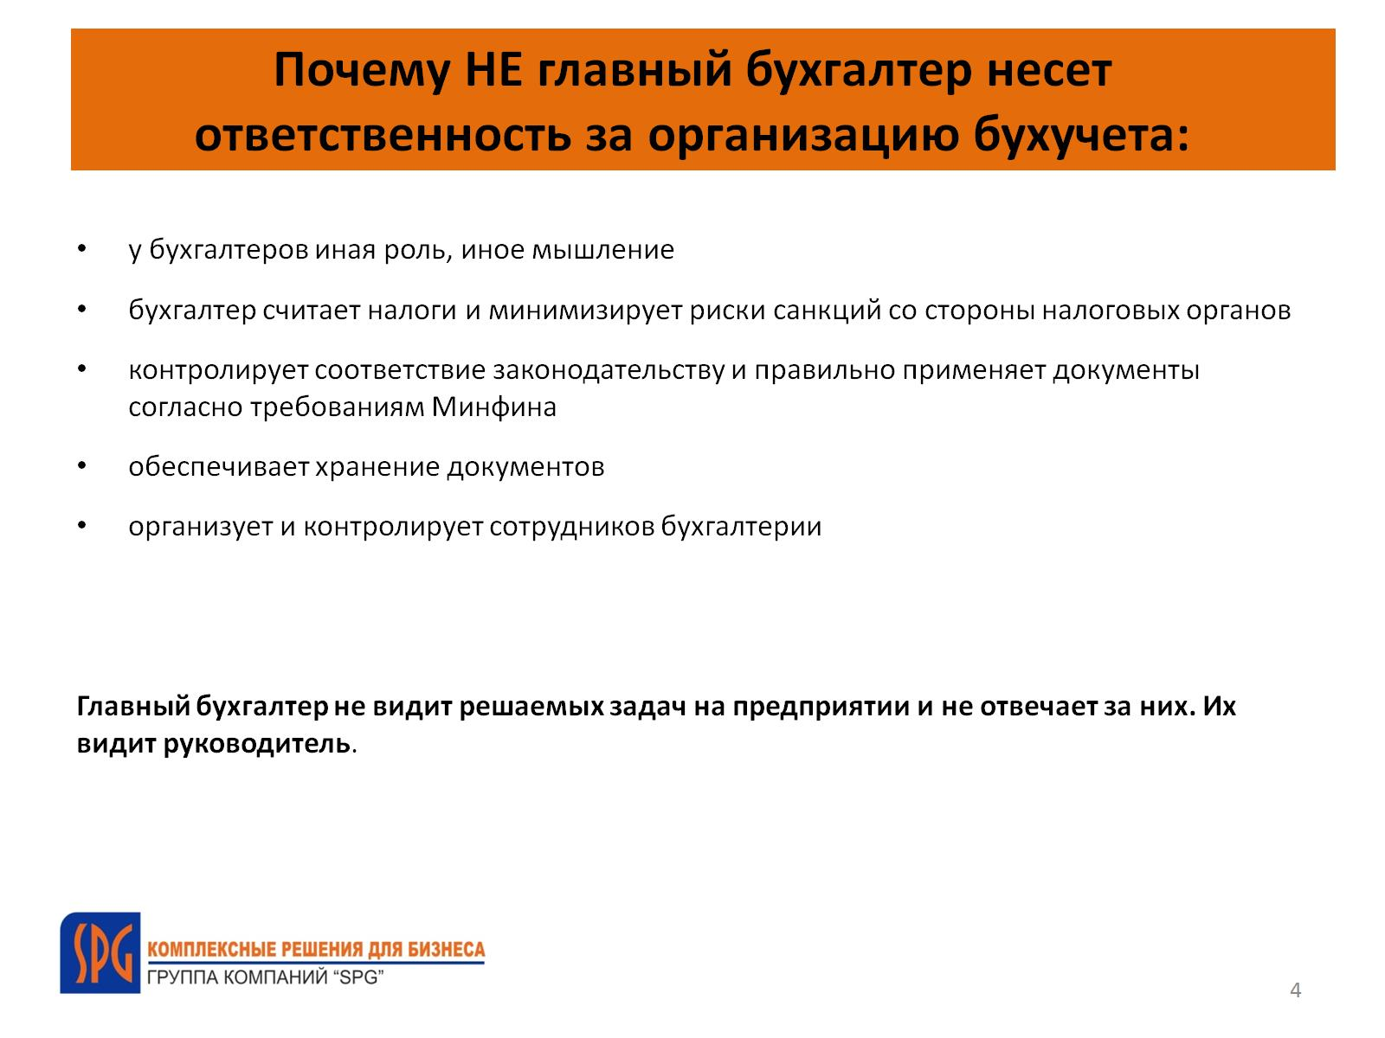
Почему НЕ главный бухгалтер несет ответственность за организацию бухучета:

Slide 5
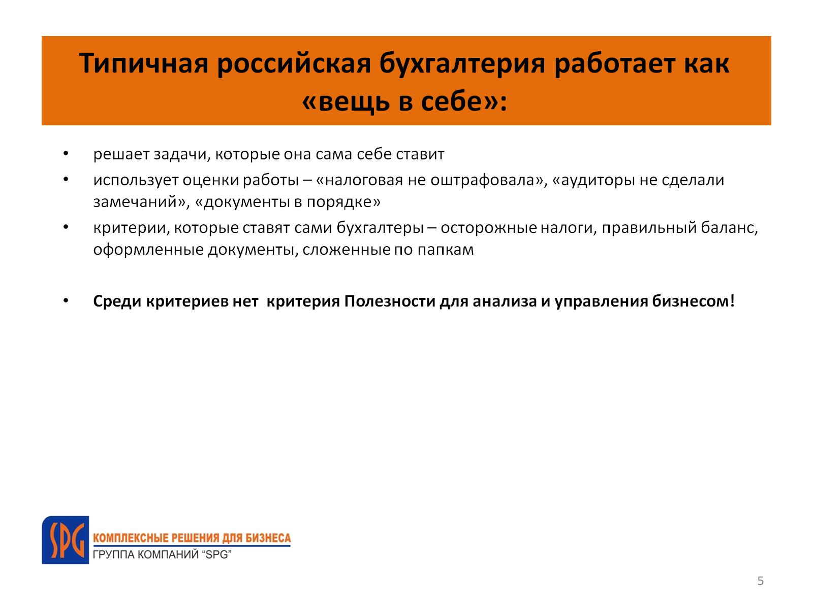
Типичная российская бухгалтерия работает как «вещь в себе»:

Slide 6
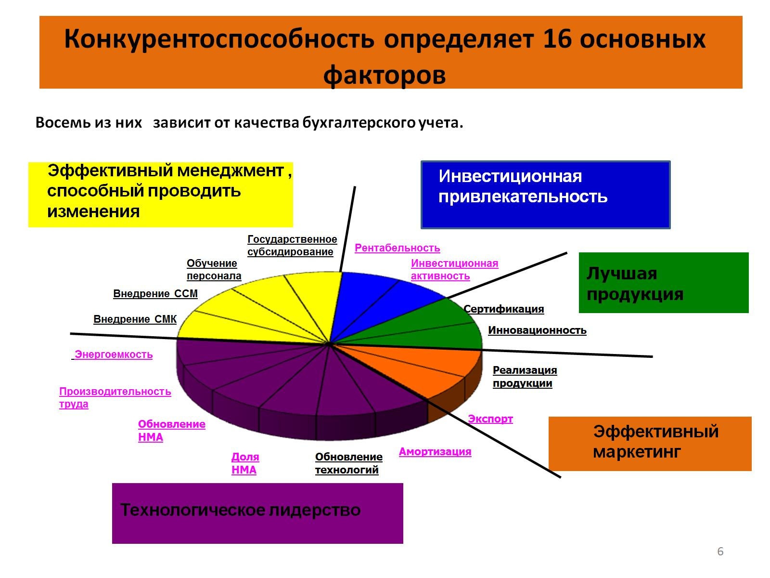
Конкурентоспособность определяет 16 основных факторов

Slide 7
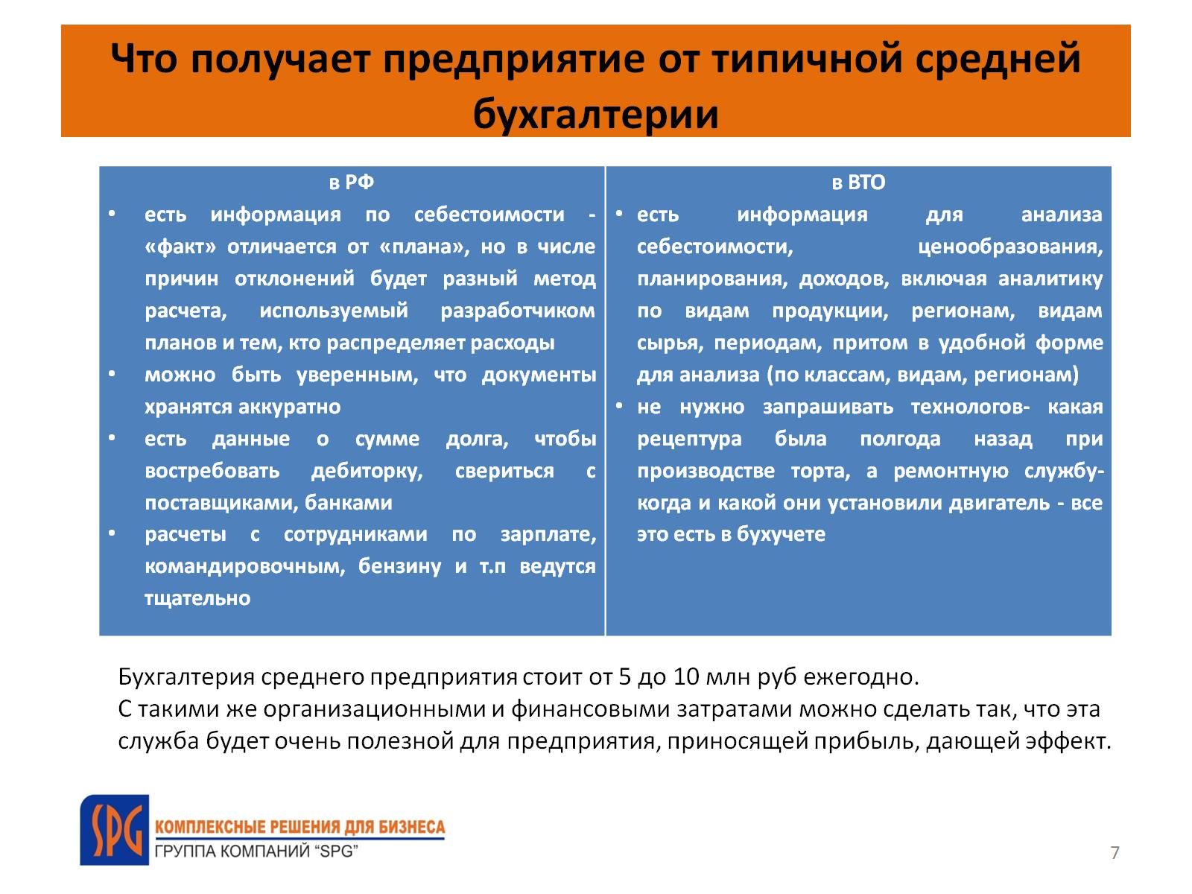
Что получает предприятие от типичной средней бухгалтерии

Slide 8
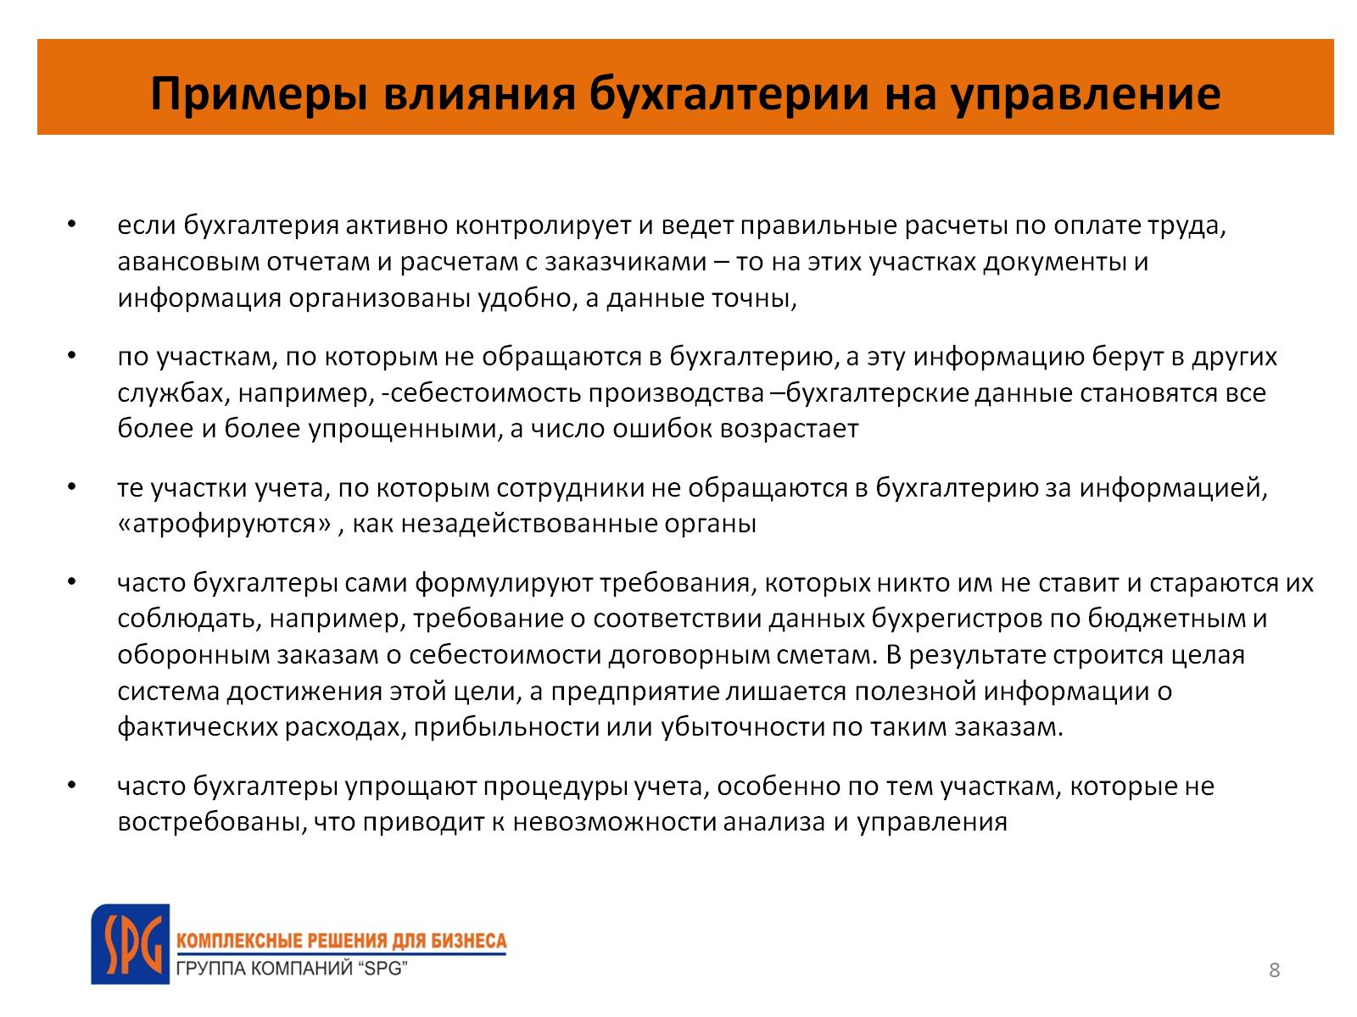
Примеры влияния бухгалтерии на управление

Slide 9
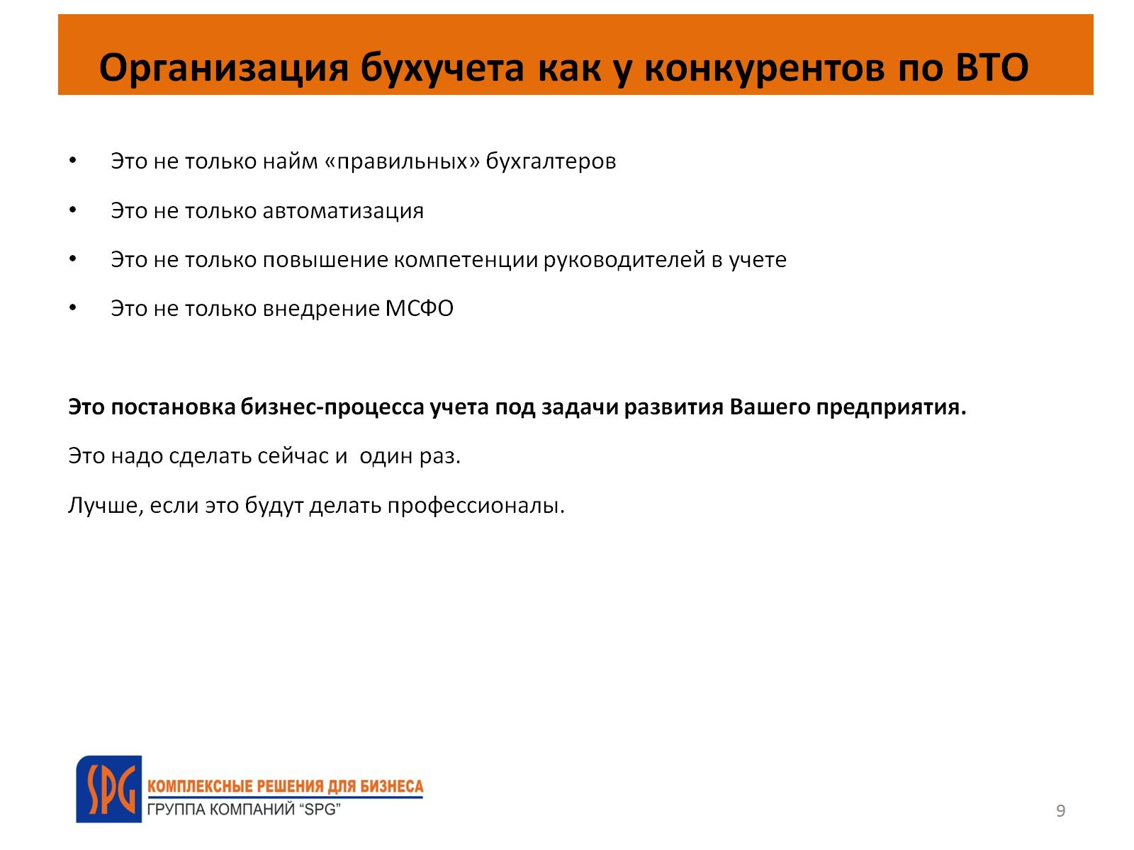
Организация бухучета как у конкурентов по ВТО

Slide 10
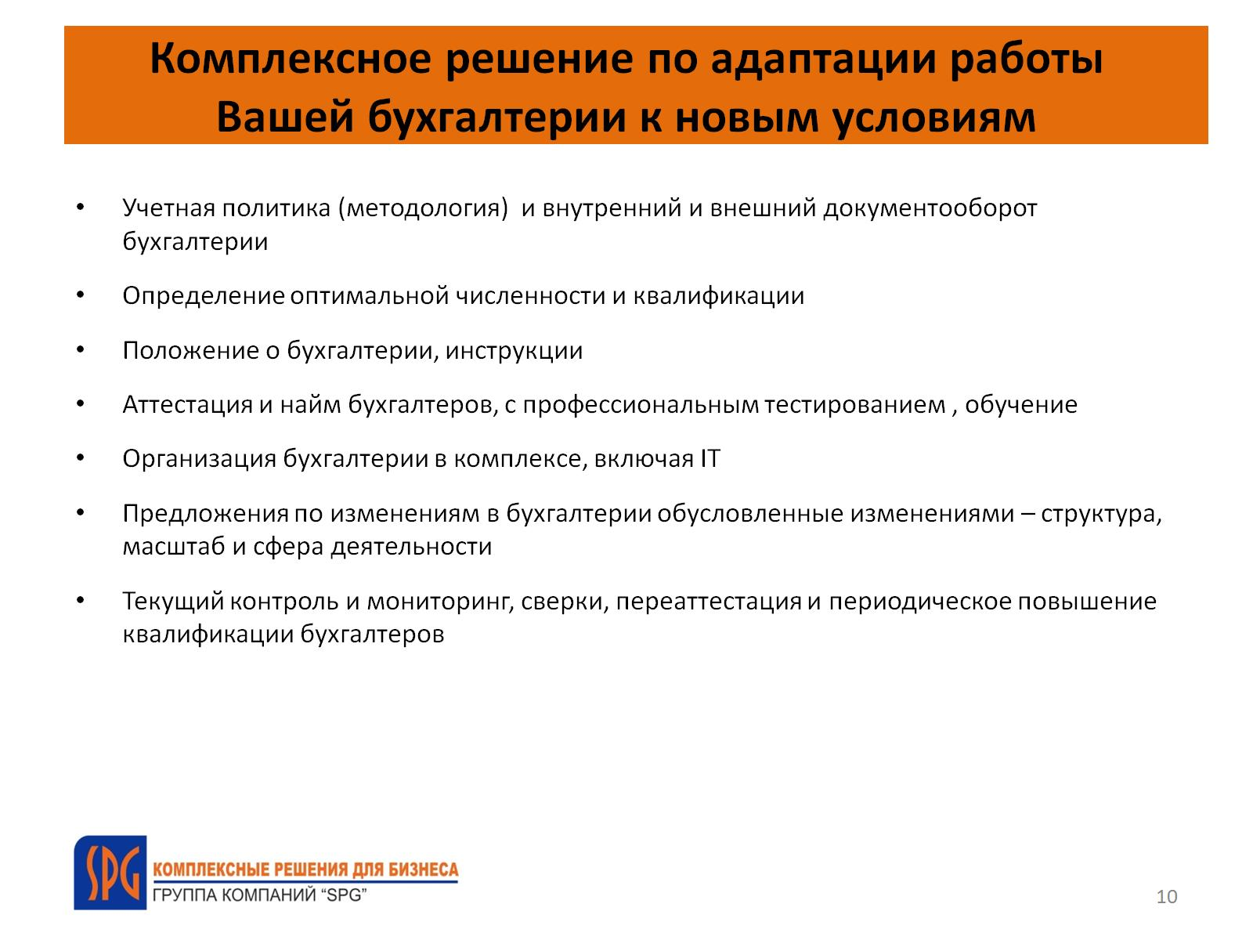
Комплексное решение по адаптации работы Вашей бухгалтерии к новым условиям

Slide 11
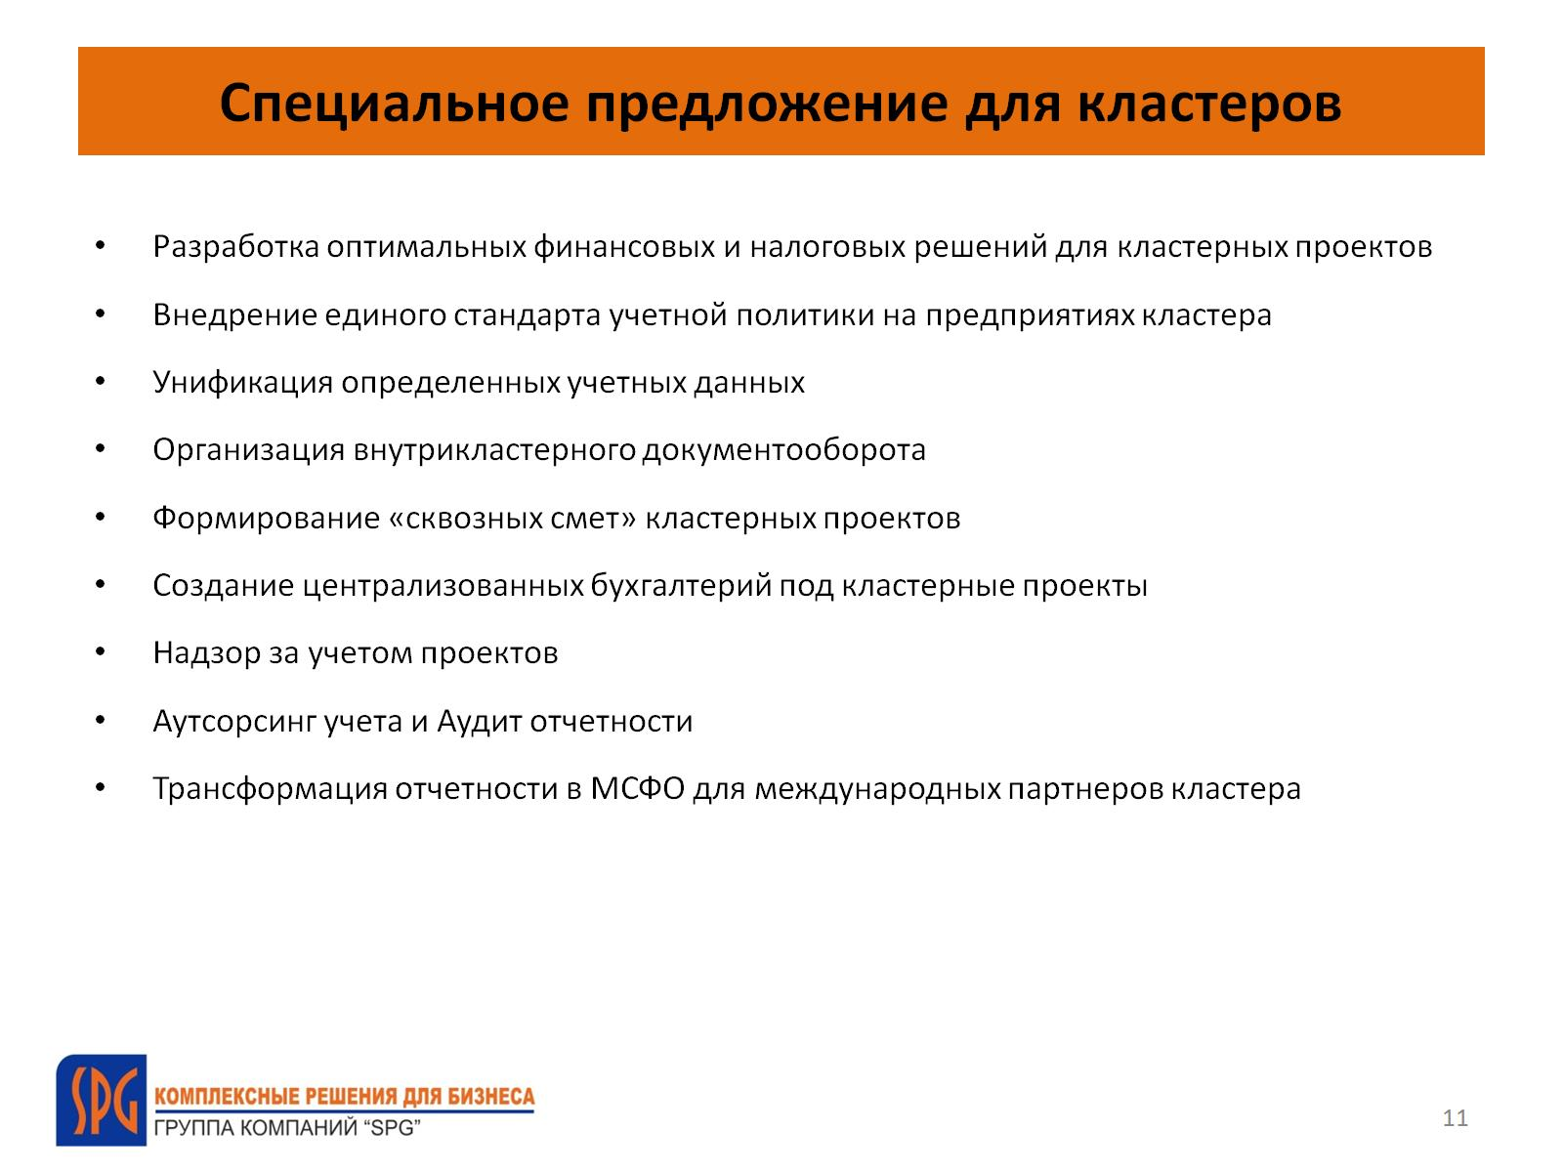
Специальное предложение для кластеров

Slide 12
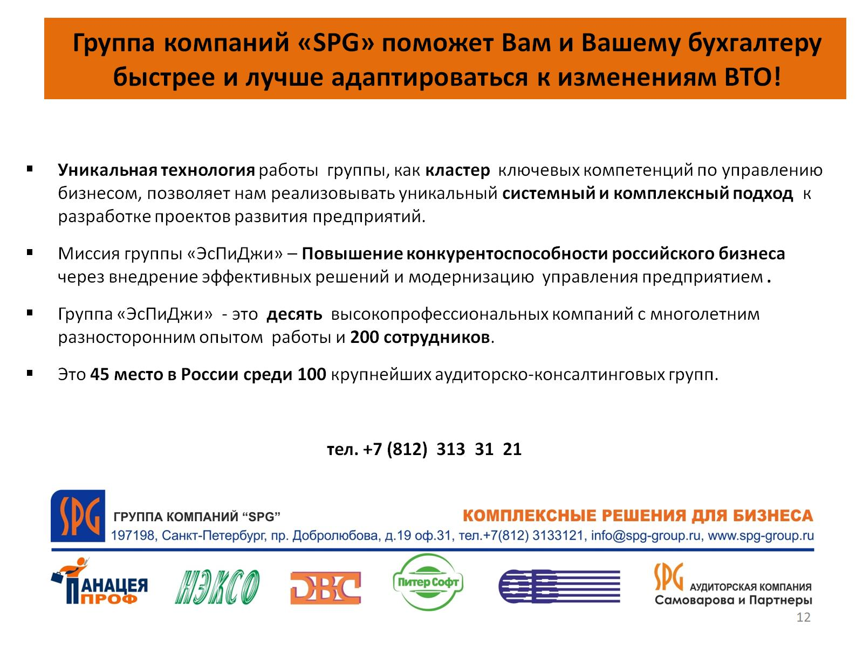
Группа компаний «SPG» поможет Вам и Вашему бухгалтеру быстрее и лучше адаптироваться к изменениям ВТО!

